Slide 1

ثيمات توزيعات يوم التأسيس
https://t.me/Asmhan1989
https://t.me/Asmhan1989

Slide 2

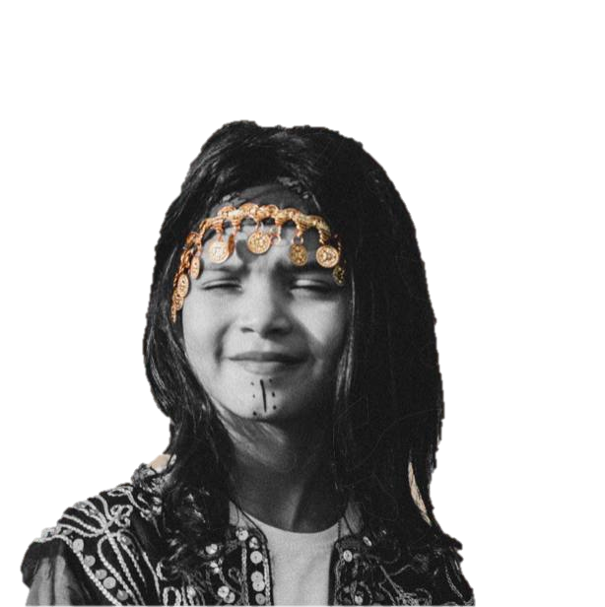

Slide 3

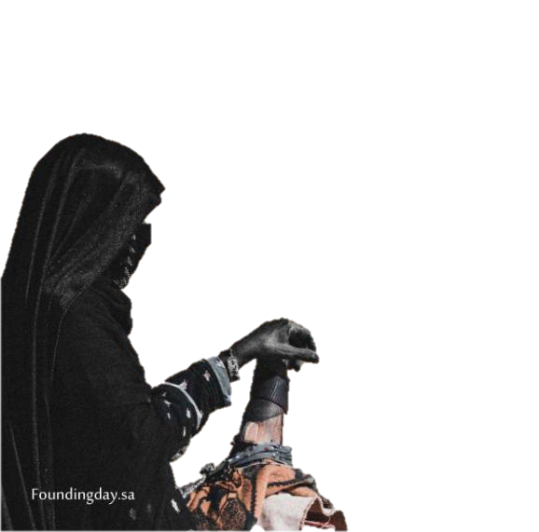

Slide 4

